Slide 1
——高性能PHP应用开发之
第6讲 Memcached

Slide 2
目 录
CONTENTS
1
安装Memcached
2
使用Memcached
3
ThinkPHP中使用Memcached

Slide 3
目 录
CONTENTS
1
安装Memcached
2
使用Memcached
3
ThinkPHP中使用Memcached

Slide 4
Memcached简介
Memcached是高性能的分布式内存缓存服务器；通过缓存数据库查询结果，减少数据库访问次数，以提高动态Web应用的速度、提高可扩展性。
工作原理：通过在内存里维护一个统一的巨大的hash表，用来存储各种格式的数据，包括图像、视频、文件以及数据库检索的结果等；将数据存储到内存中，然后从内存中读取，从而大大提高读取速度。
Memcached、memcache和memcached：
Memcached：服务器端，即安装的Memcached服务（类似于MySQL服务）
memcache：使用PECL扩展库形式操作Memcached（类似于 php_mysqli ）
memcached：使用libmemcached形式操作Memcached（类似于 PDO）

Slide 5
安装Memcached
下载地址：http://www.runoob.com/memcached/window-install-memcached.html
Linux环境：http://memcached.org/downloads
建议安装 1.4.4 版本，会自动把 memcached 作为Windows的一个服务处理
安装Memcached：以1.4.4版本为例
管理员身份使用CMD，执行 目录\mememcached.exe -d install （或 uninstall）
管理员身份使用CMD，执行 目录\mcached.exe -d start （或 stop）
安装完成后，在 Windows 服务管理窗口中查看是否安装成功（可能需要重启系统）
默认安装的端口号是 11211

Slide 6
目 录
CONTENTS
1
安装Memcached
2
使用Memcached
3
Laravel中使用Memcached

Slide 7
memcache 或 memcached？
在PHP中，可以使用memcache 或 memcached 连接Memcached
memcache：只具有基本功能，通过PECL扩展的形式进行连接
memcached：具有更多的功能，通过 libmemcached 方式进行连接
注意：memcached 可以认为是更好的操作Memcached的方式，但是，memcached目前只能在Linux上使用，没有官方Windows版本扩展。
安装 php_memcache.dll
下载地址：http://pecl.php.net/package/memcache/3.0.8/windows
使用phpinfo查看PHP的版本、编译架构、线程安全等信息
在php.ini配置文件中，加载 php_memcache.dll
重新启动服务器，通过phpinfo查看

Slide 8
Memcached可视化管理工具
memadmin：图形化形式管理Memcached数据
下载地址：https://github.com/junstor/memadmin
安装和使用方式：直接解压缩到Web服务器根目录，通过浏览器访问即可（类似于phpMyAdmin）；初始用户名和密码均为 admin

Slide 9
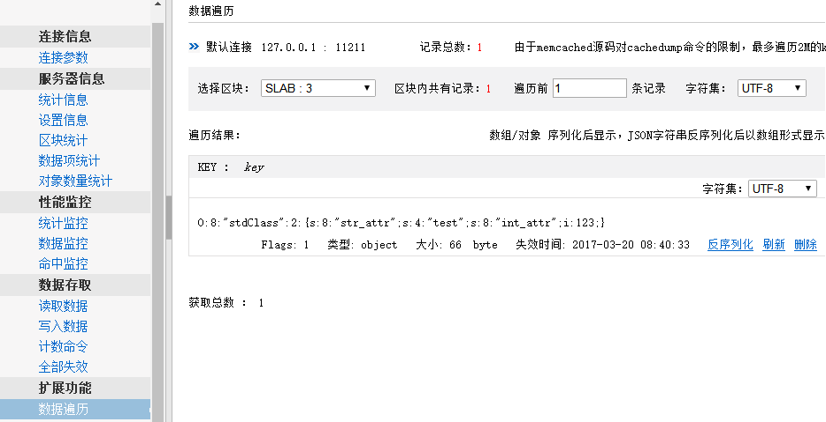
Memcached可视化管理工具
memadmin：图形化形式管理Memcached数据
下载地址：https://github.com/junstor/memadmin
安装和使用方式：直接解压缩到Web服务器根目录，通过浏览器访问即可（类似于phpMyAdmin）；初始用户名和密码均为 admin

Slide 10
PHP中连接Memcached
PHP连接Memcached基本方法
创建 Memcache连接对象：$memcache = new Memcache( );
建立连接：$memcache->connect( 连接地址, 端口号 );
写入数据：$memcache->add( )、$memcache->replace( )、$memcache->set( )
读取数据：$memcache->get( )
增加/降低数据值：$memcache->increment( )、$memcache->decrement( )
删除/清空元素：$memcache->delete( )、$memcache->flush( )
关闭连接：$memcache->close( );

Slide 11
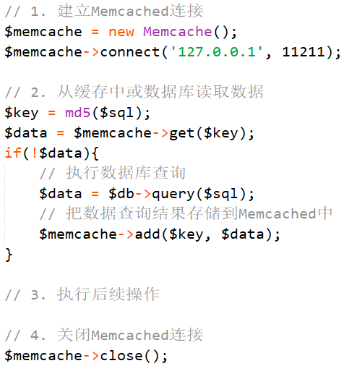
Memcached实现数据库缓存
使用Memcached
建立Memcached连接
首先从Memcached缓存中读取数据，若读取成功，直接执行后续操作
若②失败，则从数据库中读取数据，并把数据结果写入到Memcached中，执行后续操作
关闭Memcached连接

Slide 12
Session数据写入Memcached
“硬配置”： 在php.ini中直接修改（需要重启服务器）
session.save_handler = memcache
session.save_path = "tcp://127.0.0.1:11211"
“软配置”：ini_set( )方法，只对当前脚本有效
ini_set("session.save_handler", "memcache");
ini_set("session.save_path", "tcp://127.0.0.1:11211");
session_set_save_handler( )方法：只针对当前脚本有效
操作方式更灵活，不仅仅局限于 Memcache

Slide 13
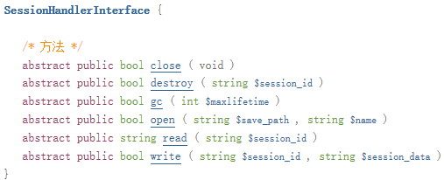
Session数据写入Memcached
session_set_save_handler ： 设置用户自定义会话存储机制
函数原型：bool session_set_save_handler ( SessionHandlerInterface $sessionhandler )
SessionHandlerInterface接口类：

Slide 14
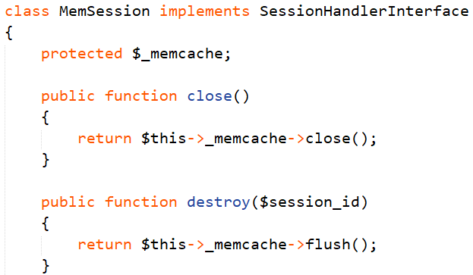
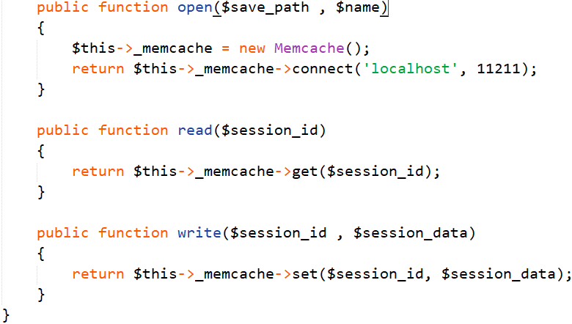
Session数据写入Memcached
session_set_save_handler ： 设置用户自定义会话存储机制

Slide 15
目 录
CONTENTS
1
安装Memcached
2
使用Memcached
3
ThinkPHP中使用Memcached

Slide 16
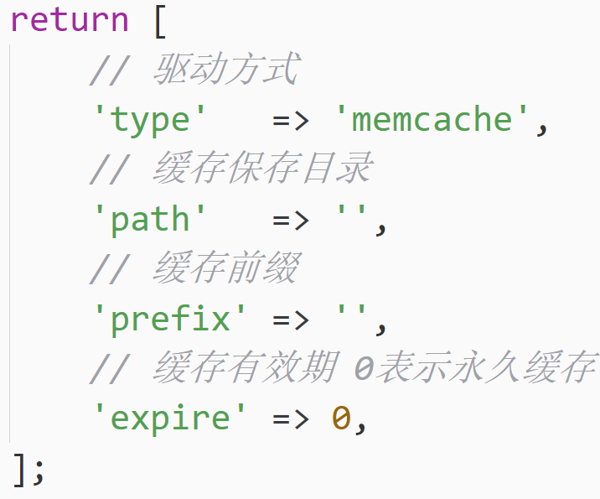
ThinkPHP中使用Memcached
TP5中原生支持Memcached缓存服务，使用方法如下：
在 cache.php 配置文件中指明要使用的缓存类型

Slide 17
ThinkPHP中使用Memcached
使用缓存方法完成基本操作
Cache::set( ) 设置缓存数据
Cache::get( ) 获取缓存数据
Cache::inc( ) 、Cache::dec( ) 自增/自减缓存数据
Cache::rm( ) 删除缓存数据
Cache::clear( ) 清空缓存数据
使用助手函数 cache( ) 操作缓存数据

Slide 18
感谢聆听！
THANK YOU FOR YOUR ATTENTION
Notes:
18

